Slide 1

广州国际驿站无人送餐项目方案
助力中国智造，加速企业智能转型

Slide 2
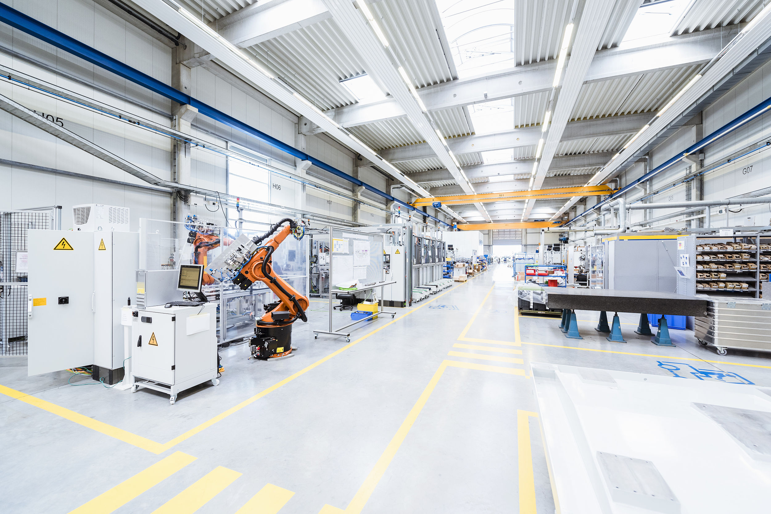
1
关于思谋
2
项目需求
目 录
3
设计方案
CONTENTS
4
搬运流程

Slide 3









关于思谋
思谋科技于2019年成立，是一家全球化的人工智能前沿技术公司，致力于新一代 AI 2.0 体系架构的研发和商业规模化落地。目前在深圳、香港、上海、苏州设有办公地点。
公司创始人为世界知名的计算机视觉、机器学习、计算影像领域的权威专家，核心团队由来自腾讯、微软、Google、Facebook、SAP、康耐视、基恩士等国内外知名企业，以及国内外顶尖大学的人工智能专家、行业专家和资深工程师构成。
我们的使命
致力持续创新，创造卓越价值
我们的解决方案
智能制造： End-to-End 智能系统解决方案
高清视频： All-in-One 智能专业工具集
我们的投资机构

Slide 4
1
公司介绍
2
项目需求
目 录
3
设计方案
CONTENTS
4
搬运流程

Slide 5
项目需求
项目需求: 目前国际驿站采用单台餐车装载80份餐食(第一层存放饭食，第二层存放汤食，第三层存放水果)，该模
式 需要人工投送，这种投送方式不仅效率低下同时也增加了交叉感染的风险。因此，急需设计一套无
人送餐的解决方案。本方案采用AGV+机器人来替代人工送餐，实现无人送餐需求；
送餐类型: 四件套(盒饭(25cm*23cm*4.2cm)、汤(直径8.2cm*高7.2cm)、水果(圆形，如苹果,每间房间1个)、餐具(普
普通一次性餐具))；
送餐节拍: 20s/份(从车体放到窗口平台)；
送餐重量: 2.5Kg~3Kg；
送餐数量：20份/台(单台AGV+机器人可以装载帮运20份餐食)；
送餐精度：平稳放到指定平台窗口即可；
上料方式: 外部餐车在指定无接触区域投送给送餐机器人;
下料方式: AGV搬运至目的地平台窗口附近，机器人开始抓取投送；

Slide 6
1
公司介绍
2
项目需求
目 录
3
设计方案
CONTENTS
4
搬运流程

Slide 7
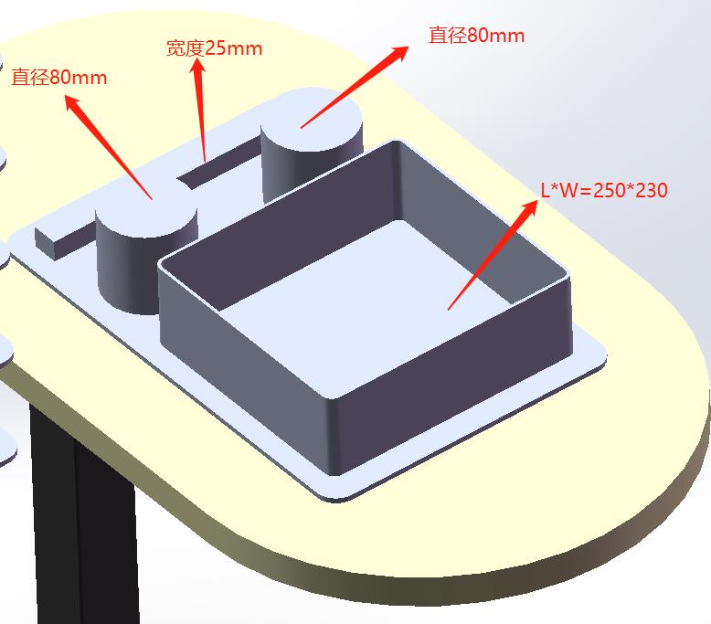
设计方案|餐盒设计
餐盒组成:饭盒、汤盒、水果盒、一次餐具盒
饭盒尺寸:L*W*H(250mm*230mm*42mm)
汤盒尺寸:D*H(80mm*74mm)
水果盒尺寸:D*H(80mm*74mm)
总体尺寸:L*W*H(435mm*290mm*75mm)

Slide 8
设计方案|整机设计
车体信息:L*W*H(800mm*650mm*700mm)
餐盒放置区信息:单层高度100mm
承载餐盒数量:20盒(2列*10盒)
机器人信息:型号-艾利特EC612, 负载-12KG, 臂展-1304mm

Slide 9
1
公司介绍
2
项目需求
目 录
3
设计方案
CONTENTS
4
搬运流程

Slide 10
搬运流程

Slide 11


谢谢！
深圳
深圳市南山区高新南九道45号三航科技大厦22楼
上海
上海市徐汇区龙兰路277号西岸东航滨江中心T2 - 11楼
苏州
苏州市工业园区钟园路788号丰隆生活城市广场4幢8楼
香港
香港科学园科技大道西19号10楼
网站：www.smartmore.com
商务：sales@smartmore.com
扫码关注
思谋科技

